Slide 2
TRƯỜNG TIỂU HỌC QUANG TRUNG
Sách kết nối tri thức với cuộc sống – Lớp 4
Năm học 2024-2025

MÔN: LỊCH SỬ - ĐỊA LÍ
Thiên nhiên vùng duyên hải miền Trung –Tiết 1
Giáo viên: Lê Thị Hường

Slide 4
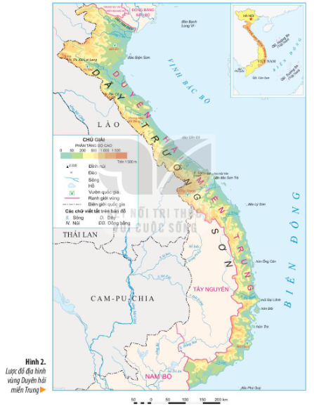
Đồng bằng Bắc bộ
Trung Du và miền núi Bắc bộ
Xác định vị trí của vùng Duyên hải miền Trung trên lược đồ.
Đọc tên các vùng, quốc gia tiếp giáp với vùng Duyên hải miền Trung.

Slide 5
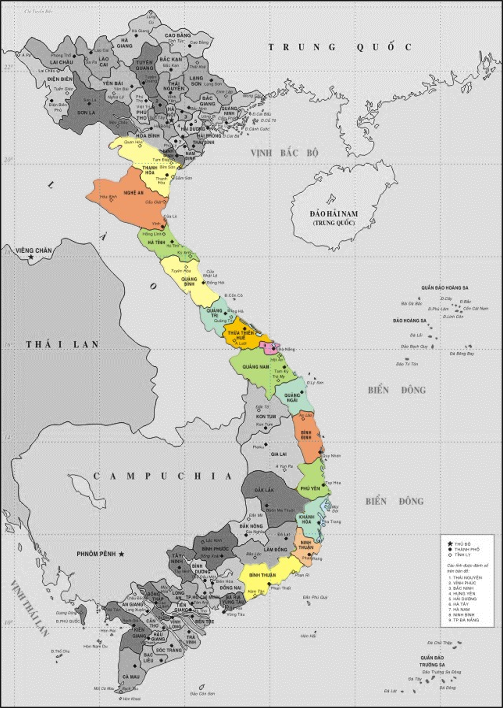
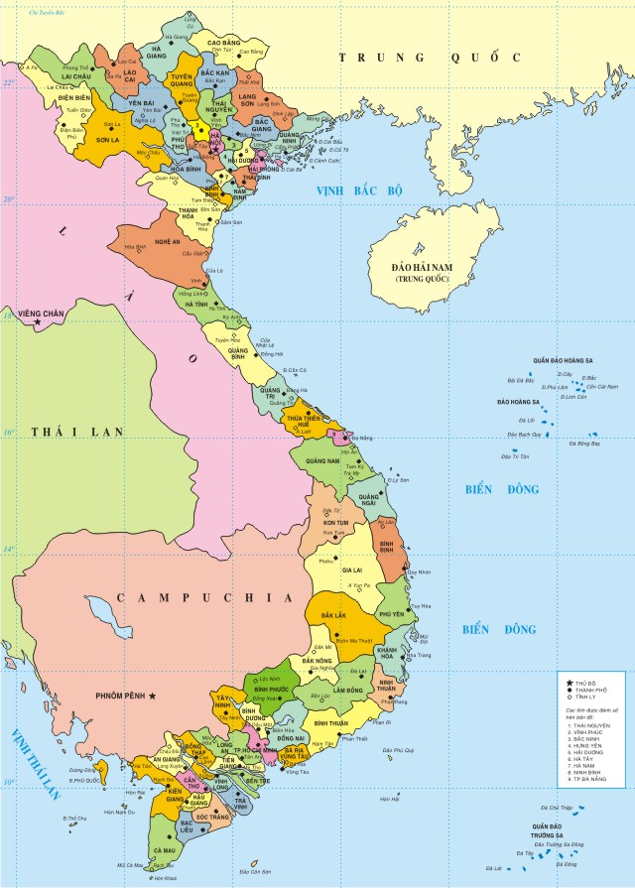
Vùng duyên hải miền Trung là vùng đất hẹp kéo dài từ tỉnh Thanh Hóa đến Bình Thuận.

Slide 6
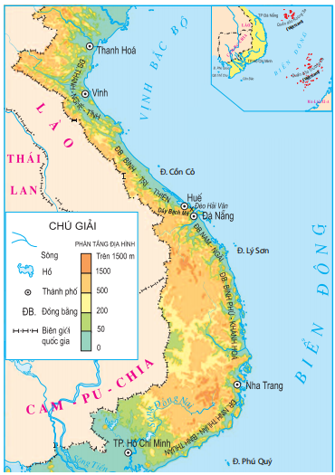
Lên bảng chỉ và đọc tên các đồng bằng duyên hải miền Trung theo thứ tự từ Bắc vào Nam.

Slide 7
Đồng bằng Thanh – Nghệ – Tĩnh
Đồng bằng Bình – Trị – Thiên
Đồng bằng Nam – Ngãi
Đồng bằng Bình Phú – Khánh Hòa
Đồng bằng Ninh Thuận – Bình Thuận.

Slide 8
Vùng duyên hải miền Trung có vị trí là cầu nối giữa các vùng lãnh thổ phía bắc và phía nam của nước ta ngoài lãnh. Ngoài phần lãnh thổ đất liền, vùng còn có phần biển rộng lớn với rất nhiều đảo, quần đảo, trong đó có quần đảo Hoàng Sa và Trường Sa. Các đảo và quần đảo có vai trò rất quan trọng trong việc bảo vệ và khẳng định chủ quyền lãnh thổ trên biển của nước ta.
Notes:
Thiết kế: Hương Thảo – Zalo 0972115126. Các nick khác đều là giả mạo, ăn cắp chất xám

Slide 9
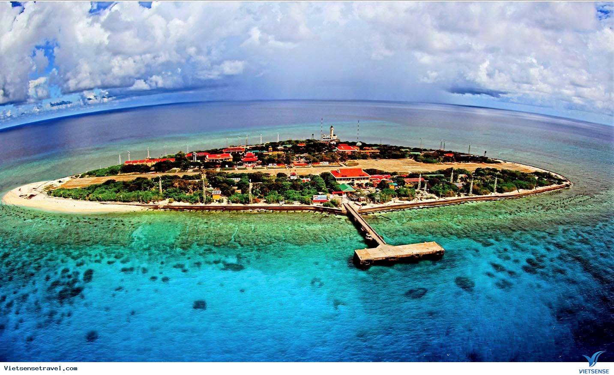

Slide 10
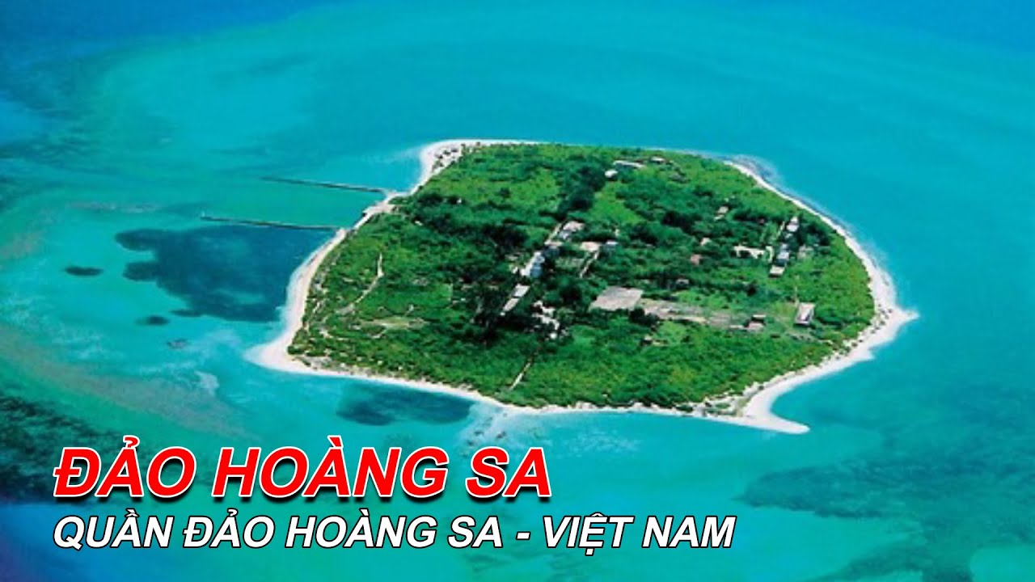

Slide 13
Chơi theo tổ, mỗi tổ cử một số bạn tham gia theo lần lượt.
Trong thời gian 1 phút mỗi tổ nêu được các khu vực tiếp giáp với vùng Duyên hải miền Trung. Tổ nào tìm đúng và nhanh nhất là thắng cuộc.
Notes:
Thiết kế: Hương Thảo – Zalo 0972115126. Các nick khác đều là giả mạo, ăn cắp chất xám

